Slide 1
LEGO NXT Programming
(Touch Sensor)

Slide 2
교육 구성
하드웨어
(터치센서 원리, 작동법)
따라하기
(반복 동작, 조건 동작, 변수 활용)
응용하기

Slide 3
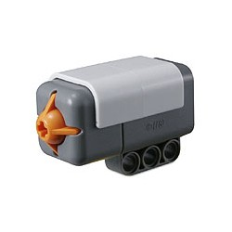

터치센서(Touch Sensor)
터치센서(버튼스위치)는 가장 기본적인 입력장치로서, 벨, 초인종, 엘리베이터 단추, 손전등 등 각종 장치에서 회로를 연결하는 장치로 사용
터치센서 입력방법

Slide 4
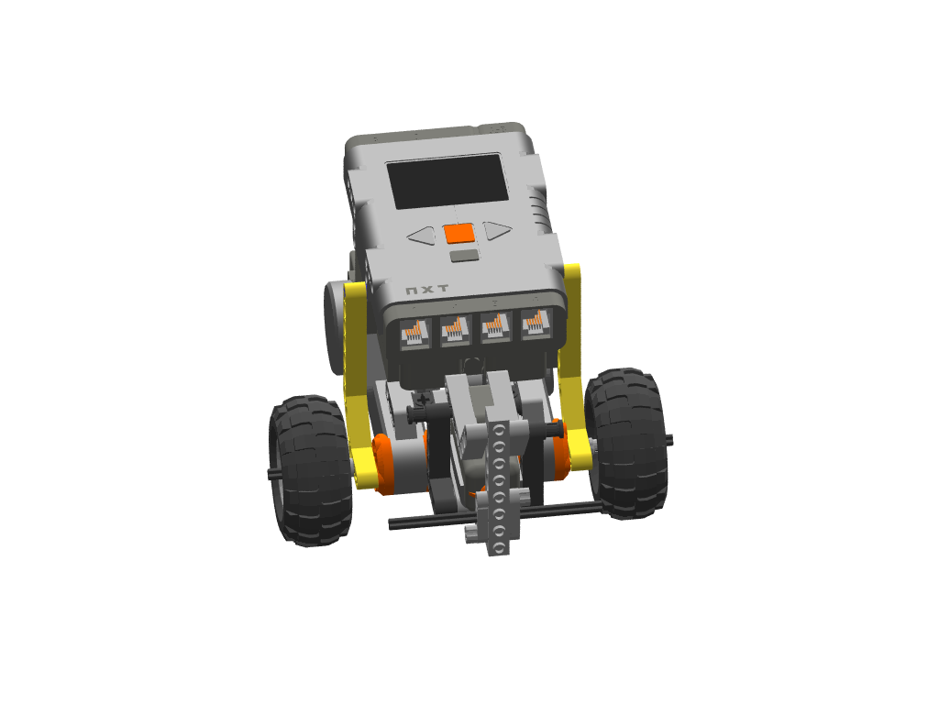
범퍼로봇
터치센서 : 1번 Port
왼쪽 모터 : A Port
오른쪽 모터 : C Port

Slide 5




따라하기 1 (Wait For)
NXT Wait For Push
NXT Wait For LetGo
터치센서가 눌릴 때까지 기다리기
눌려있는 터치센서가 놓일 때까지 기다리기
1번 포트에 연결된 터치센서가
눌리면 A모터를 1초간 회전하고 정지
1번 포트에 연결된 터치센서가 눌리면 A모터를 회전하고 터치센서가 놓이면 정지
Notes:
위 코드대로 로봇을 작동시켜 본 후에는 Wait for의 시간을 바꿔서 프로그램을 작성해 로봇을 작동시켜 보자.

Slide 6


따라하기 1 (Fork)
NXT Touch Sensor Fork
NXT의 Touch 센서가 눌리면 아래쪽의 명령을, 놓이면 위쪽의 명령을 수행
1번 포트에 연결된 터치센서가 눌리면
A모터를 회전시키고 놓이면 정지

Slide 7


따라하기 1 (Loop)
Loop While Number Of Touches And
Releases Is Less Than
터치센서가 눌릴 때 +1, 눌렸다가 놓일 때 +1 하여 그 횟수가 지정한 횟수보다 작을 경우에 Loop 안의 명령 실행하기
터치센서를 한번 눌렀다가 놓고 그 다음 다시 누르면 A모터 정지

Slide 8


따라하기 1 (Container)
NXT Touch Container
터치센서가 눌리면 1을, 눌리지 않으면 0을 컨테이너에 저장하기
1번 포트에 연결된 터치센서가 눌린 상태로 프로그램을 실행하면 ‘도’음을 한번 연주

Slide 9

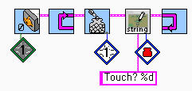
따라하기 1 (Reset)
NXT Zero Touch Sensor
터치센서의 값을 초기화하기, 또는 프로그램의 맨 앞에 사용하여 터치센서를 몇 번 포트에 연결했는지 정의(define)하기
터치센서를 누르면 LCD 화면에 “Touch? 1"이란 메시지가 뜨고 누르지 않으면 “Touch? 0”이란 메시지가 뜬다.

Slide 10
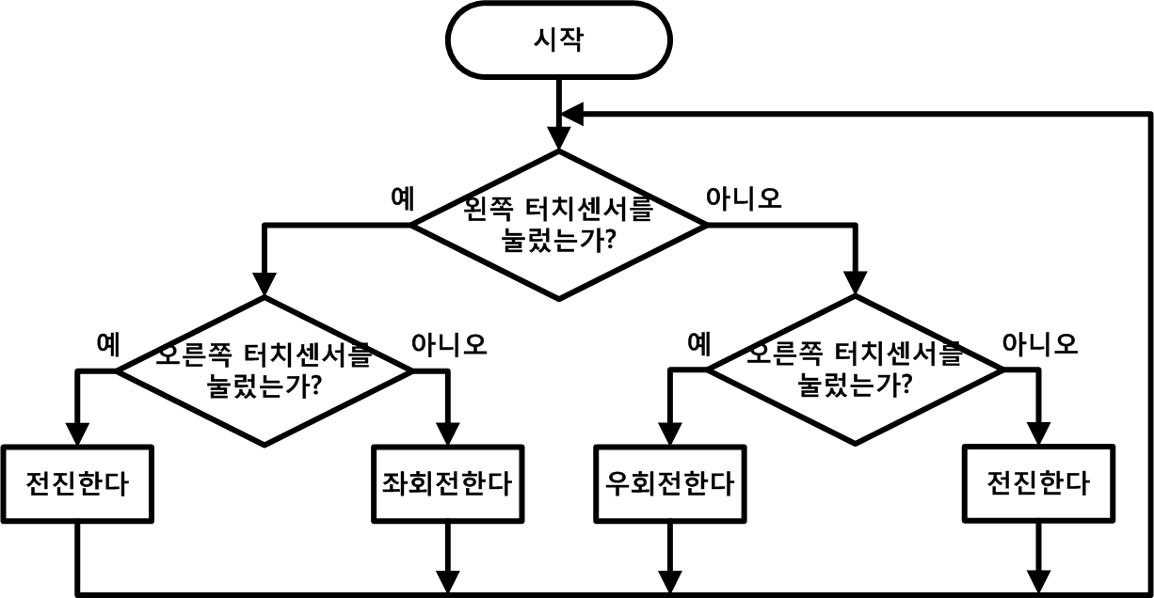
응용하기
터치센서 2개로 유선조종 리모컨 자동차 만들기

Slide 11
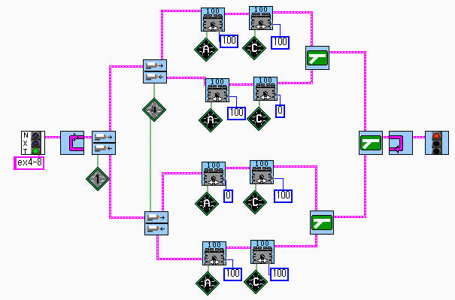
응용하기
터치센서 2개로 유선조종 리모컨 자동차 만들기
터치센서 2개로 유선 조종하기

